Slide 1

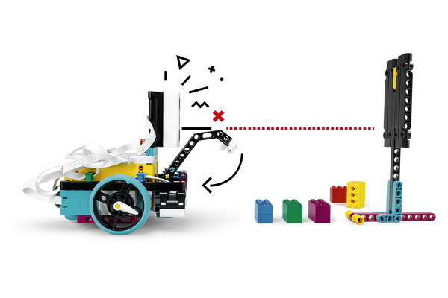
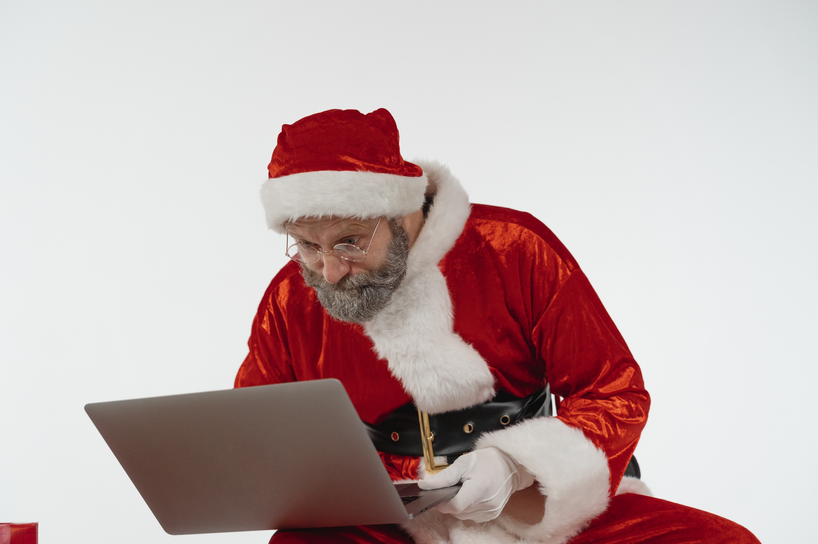
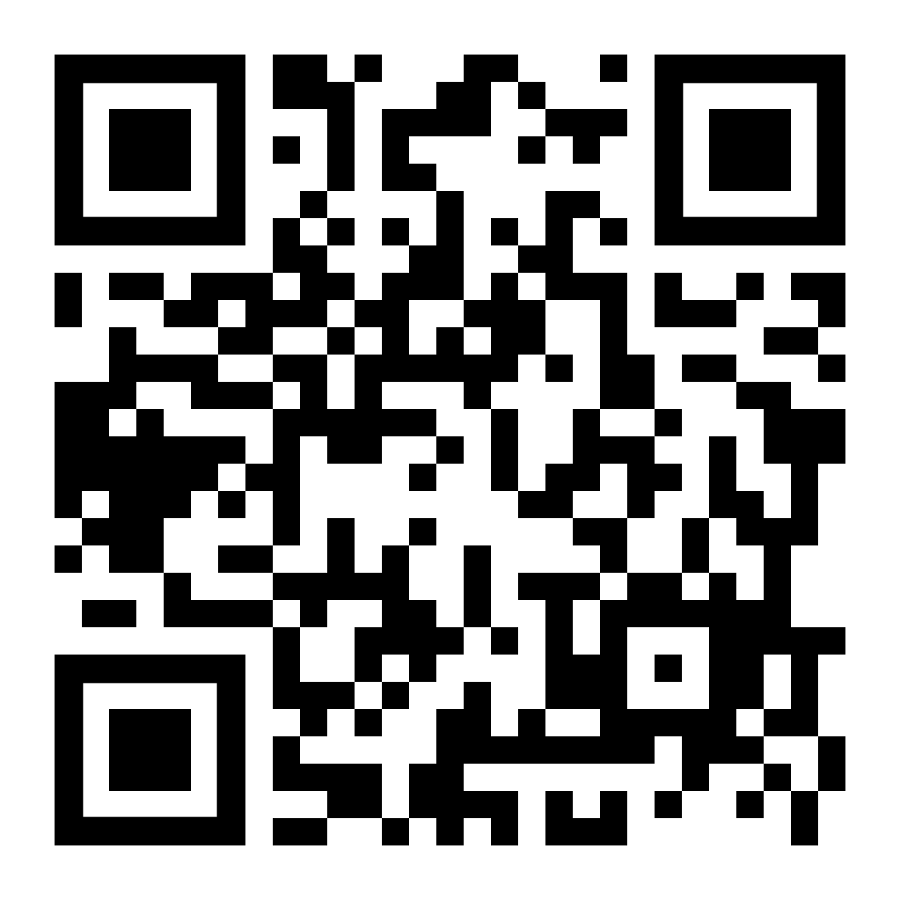

Club de Informática Marcos Frechín
Nuevo Taller: Reto de Navidad 2022
Sábado 17 de Diciembre de 2022
De 11:30 a 13:00
Regístrate aquí

